Slide 1
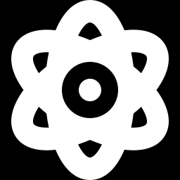
MÓDULO 6 · QUÍMICA · AULA 79
Conversão entre Mol e Número de Partículas
A fórmula N = n × NA
Conversão entre mol e número de partículas

Slide 2
Para começar
Se uma amostra tem 3 mols de moléculas de glicose, quantas moléculas existem nessa amostra?
POSSOR · Quantidade de Matéria · Aula 79
2

Slide 3

O conceito central
A fórmula N = n × NA conecta número de partículas (N), quantidade de mols (n) e a constante de Avogadro (NA) — fechando o ciclo massa ↔ mol ↔ partículas.
POSSOR · Quantidade de Matéria · Aula 79
3

Slide 4
Como funciona
Do mol às partículas individuais.
• N = n × NA: calcula o número de partículas a partir dos mols
• n = N/NA: calcula mols a partir do número de partículas
• Esquema completo: massa ↔ mol (via massa molar) ↔ partículas (via Avogadro)
POSSOR · Quantidade de Matéria · Aula 79
4

Slide 5

Cuidado com essa armadilha
Esquecer de multiplicar pela constante de Avogadro completa (6,02 × 10²³), simplificando incorretamente a potência de 10.
POSSOR · Quantidade de Matéria · Aula 79
5

Slide 6
Exemplo resolvido
Quantas moléculas existem em 2 mols de água?
Use N = n × NA
N = 2 × 6,02×10²³
N = 1,204×10²⁴ moléculas
POSSOR · Quantidade de Matéria · Aula 79
6

Slide 7
Roteiro de hoje
1
Pergunta inicial
2
A fórmula N = n × NA
3
Exemplo
4
Exercícios
POSSOR · Quantidade de Matéria · Aula 79
7

Slide 8

Hora dos Exercícios — Fixação
QUESTÃO 1
Quantas moléculas existem em 2 mols de água?
💡 Dica
Sempre passe pelo mol como 'ponte' — massa vai para mol, mol vai para partículas (ou volume, na próxima aula).
POSSOR · Quantidade de Matéria · Aula 79
8

Slide 9
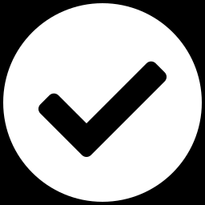
Gabarito e Encerramento
Resposta
N = n × NA = 2 × 6,02×10²³ = 1,204×10²⁴ moléculas.
Resumo da Aula
Com essa fórmula, você consegue ir de gramas até o número exato de átomos ou moléculas de uma amostra.
• Prepara volume molar de um gás, na próxima aula, que fecha o módulo.
Próxima aula: volume molar de um gás nas CNTP (fecha o módulo).
POSSOR · Quantidade de Matéria · Aula 79
9

